Slide 1
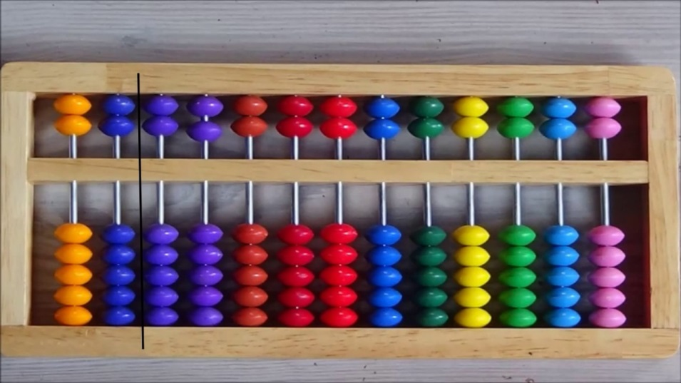
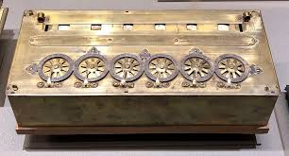
Chapitre 1 : Architecture et fonctionnement d’un microprocesseur:
1. Evolution des calculateurs
1.1 « Préhistoire »
-Les premières machines à calculer étaient purement
mécaniques : Le boulier chinois (-700 av JC).
1.2 Machines mécaniques
-Première vraie machine à calculer : Pascal, 1642, machine à additionner.

Slide 2
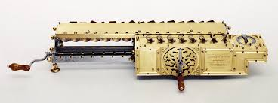
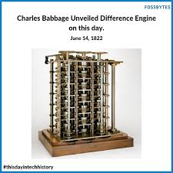
-Machine à multiplier : Leibniz, 1694, basée sur
les travaux de John Neper (1617, logarithmes).
-Machine programmable universelle : Babbage(1822) :

Slide 3
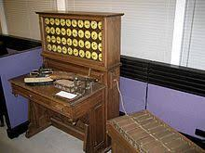
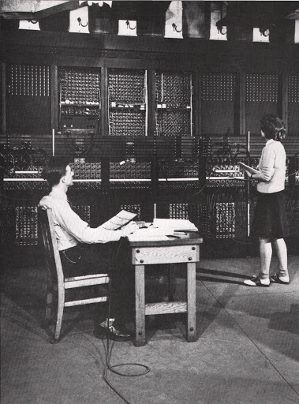
1.3 Machines électromécaniques :
Machine à calculer à cartes perforées :
Hermann Hollerith, 1885.
Machines industrielles pour la comptabilité et les
statistiques. Ces machines sont à base de relais
électromécaniques (Aiken et Stibitz, 1936-1939).

Slide 4

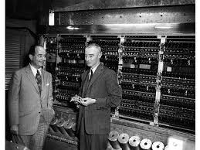
1.4 Machines électroniques :
-Première machine à calculer électronique :
ENIAC, 1944, Eckert et Mauchly, 18000 tubes
électroniques, machine a programme câblé.
-Machine à programme enregistré :
John Von Neumann, 1946,
les instructions sont enregistrées dans
la mémoire du calculateur : ordinateur.

Slide 5
-Premier ordinateur commercialisé : SSEC d’IBM, 1948.
-Ordinateur à transistors : 1963, PDP5 de Digital Equipment Corporation (DEC).
-Micro-ordinateurs : 1969-70, utilisation des circuits intégrés.
-Premier microprocesseur : Intel, 1971, microprocesseur 4004 (l’intégration d’environ 2300 transistors), puis 8008, premier microordinateur: le Micral, 1973, France, puis l’Altair, 1975, Etats-Unis.
-Autres microprocesseurs : 8080 et 8085 d’Intel, 6800 de Motorola, Z80 de Zilog : microprocesseurs 8 bits, début des années 1980.
-Microprocesseurs 16 bits : 8086/8088 d’Intel, 68000 de Motorola.
-Microprocesseurs 32 bits: en 1986 : 80386 d’Intel et 68020 de Motorola.

Slide 6
-Fabrication en grandes séries des micro-ordinateurs : 1977, Apple, Commodore, Tandy.
-IBM PC + MS-DOS (Microsoft) en 1981.
1.5 Machines actuelles
Ordinateurs de plus en plus puissants, basés sur des microprocesseurs performants (i7, cluster…)
Applications multimédia, réseaux, ...
Systèmes embarqués : microcontrôleurs, processeurs de traitement de signal (DSP), ...

Slide 7
Architecture des systèmes à microprocesseur:
L'architecture d'un système à microprocesseur représente l’organisation de ses différentes unités et de leurs interconnexions.
Le choix d'une architecture est toujours le résultat d'un compromis :
- entre performances et coûts
- entre efficacité et facilité de construction
- entre performances d'ensemble et facilité de programmation
etc …
Application des systèmes à microprocesseur:
Ordinateurs
console de jeux
calculatrice
distributeur automatique d’argent
Systèmes de production
robotique
lecteur carte à puce, code barre
automobile
instrumentation

Slide 8
Le plus important de ces systèmes est l'ordinateur car il est capable de réaliser des tâches variées:
accès à Internet
création de sites Web
lecture de CD-Rom ou de DVD
archivage et retouche de photos
jeux vidéo
bureautique : traitement de texte tableur, gestion de bases de données
analyse numérique
prévisions météorologiques
conception électronique (CAO) ou graphique (DAO)
pilotage de satellites

Slide 9
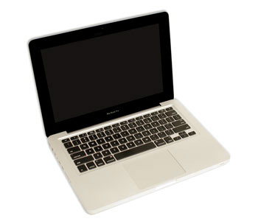
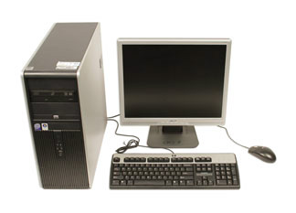
Lorsqu’on parle du terme ordinateur, certaines personnes pensent que c'est un ordinateur portable ou ordinateur de bureau.
Cependant, les ordinateurs se présentent sous diverses formes:
Les Smartphones
Tablettes PC
Les consoles de jeux
Les téléviseurs modernes

Slide 10
C’est quoi un ordinateur ?
Un ordinateur est un appareil de traitement de l’information. On distingue généralement différents types d’informations : textes, nombres, sons, images, etc., toute information est manipulée sous forme binaire (ou numérique) par l’ordinateur.
Grossièrement il est fonction en trois étapes :
Traitement des données
+
Entrées / Sorties
Entrée de données
Sortie des données
Architecture de base d’un ordinateur:
L’architecture générale d’un micro-ordinateur se compose comme suit : [fig1]

Slide 11
Fig1: Structure d’un ordinateur
L’unité centrale: composée essentiellement d’un microprocesseur dont le rythme de fonctionnement est cadencée par une horloge à quartz.
La mémoire centrale: partagée en ROM et RAM.
Les entrées –sorties: composées des mémoires de masses (lecteur de disquettes, disques durs etc…) des périphériques (claviers, moniteurs, impriment es, scanners etc…).

Slide 12
On distingue deux types d’architectures:
1. L’architecture de Von Neumann:
Cette architecture a été conçue par le célèbre mathématicien et physicien John Von Neumann en 1945.
L'idée derrière les architectures Von Neumann est la possibilité de stocker les instructions et les données sur la même mémoire.
2. L’architecture de Harvard:
Il s’agit d’une architecture informatique avec des voies de stockage et de signalisation physiquement séparées pour les données de programme et les instructions.

Slide 13
Le microprocesseur échange des informations avec la mémoire et l’unité E/S, sous forme de mots binaires, au moyen d’un ensemble de connexions appelé bus. Un bus permet de transférer des données sous forme parallèle, c’est-à-dire en faisant circuler « n » bits simultanément. Les microprocesseurs peuvent être classé selon la longueur maximale des mots binaires qu’ils peuvent échanger avec la mémoire et les E/S : microprocesseurs 8 bits, 16 bits, 32 bits, ..
Le bus peut être décomposé en trois bus distincts :
Le bus d’adresses: permet au microprocesseur de spécifier l’adresse de la case mémoire à lire ou à écrire.
Le bus de données permet les transferts entre le microprocesseur et la mémoire ou les E/S.
Le bus de commande: transmet les ordres de lecture et d’écriture de la mémoire et des E/S.

Slide 15
Comment marche un ordinateur:
Dès la mise sous tension:
le processeur commence par tester le matériel : les composants mémoires, les disques, la présence du clavier, l'identification de la carte graphique et de l'écran etc.
Si tous les tests réussissent, le microprocesseur charge le système d’exploitation(Android, Windows, Linux, iOS) et l'écran passe en mode graphique.
Lorsqu’un utilisateur clique sur une icône d’application:
Le système d’exploitation va chercher le code du programme sur le disque dur puis charge le programme dans la mémoire RAM Le microprocesseur lit chaque instruction du programme et l’exécute

Slide 16
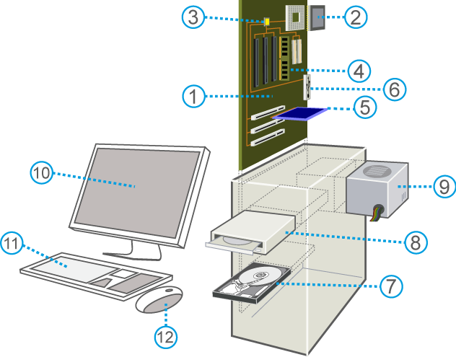
  Constitution d’un ordinateur personnel (P.C. : personal computer)

Slide 17
C’est quoi un programme?
Un programme est une série d’instructions qui demande à l’ordinateur de faire quelque chose. C’est le produit final de l’activité de programmation, aussi connu sous le nom de logiciel. Le programme est écrit suivant une notation conventionnelle composée d’un vocabulaire, de règles de grammaire et de signification, cette notation est appelée langage de programmation
Quelques exemples de langage:
Ada, A+, A++ , Assembleur, C, C++, C#, Fortran, Java, Pascal, JavaScript, Swift, LOGO, Perl, PHP, Python, Ruby…

Slide 18

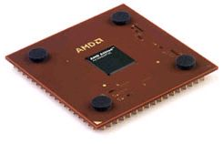
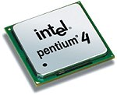
Description matérielle d’un microprocesseur:
Un processeur construit en un seul circuit intégré est un microprocesseur(on le note μP ou uP) .
Céleron P4 Athlon XP Intel P4 over-clocking
Un microprocesseur se présente sous la forme d’un circuit intégré muni d’un nombre généralement important de broches.

Slide 19
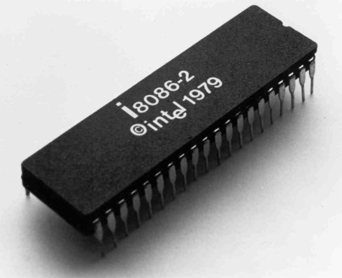
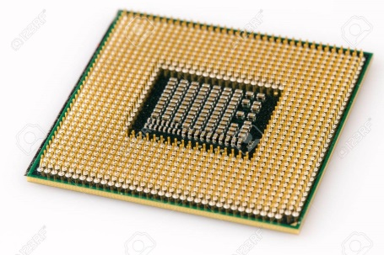
Exemples :
• Intel 8085, 8086, Zilog Z80 : 40 broches,
DIP (Dual In-line Package) ;
• Motorola 68000 : 64 broches, DIP ;
• Intel 80386 : 196 broches, PGA (Pin Grid Array).
La technologie de fabrication des microprocesseurs
dépend dépond de celle des transistors
utilisés dans leur fabrication : NMOS, PMOS, CMOS.

Slide 20
On peut représenter un microprocesseur par son schéma fonctionnel

Slide 21
Organisation interne des microprocesseurs:
Le microprocesseur est composé de :
Unité de de commande et de contrôle (UCC) :
les différentes étapes gérées par cette unité sont
chargement de l’instruction à exécuter.
la modification du compteur ordinal.
décodage de cette instruction.
la localisation des données dans la mémoire centrale.
le chargement, si nécessaire, de ces données dans les registres internes

Slide 22
Une unité arithmétique et logique(UAL) :
qui exécute diverses opérations
arithmétiques : Addition, soustraction, multiplication et division.
Comparaison, (=, ≠, <, ≤, >, ≥).
Fonctions logiques (AND, OR, XOR, NOT).
Décalages et rotations de bits.
Des registres internes :
sont des mémoires rapides, chacun ayant une fonction particulière:
le compteur ordinal qui pointe sur la prochaine instruction à exécuter,
l’accumulateur
le pointeur de pile).
Leurs nombres diffèrent selon le microprocesseur étudié et sont de 8, 16, 32, 64 bits.

Slide 23
Caractéristiques d'un microprocesseur :
les principales caractéristiques d'un microprocesseur sont :
Le jeu d’instructions: c’est l’ensemble des instructions que peut
La complexité de son architecture :
Cette complexité se mesure par le nombre de transistors contenus dans le microprocesseur. Plus le microprocesseur contient de transistors, plus il pourra effectuer des opérations complexes, et/ou traiter des nombres de grande taille.
Le nombre de bits: que le processeur peut traiter simultanément
La vitesse de l’horloge:
Le rôle de l’horloge est de cadencer le rythme du travail du microprocesseur. Plus la vitesse de l’horloge augmente, plus le microprocesseur effectue d'instructions en une seconde.

Slide 24
Organisation d’une mémoire : une mémoire peut être représentée comme une armoire constituée de différents tiroirs. Chaque tiroir représente alors une case mémoire identifié par un numéro. Ce numéro est appelé adresse. Chaque donnée devient alors accessible grâce à son adresse. Avec une adresse de n bits il est possible de référencer au plus 2^{n} cases mémoire.
On peut donc schématiser un circuit mémoire par la figure suivante où l’on peut distinguer :
-les entrées d’adresses
-les entrées et sorties de données
-les entrées de commandes :
une entrée de sélection de lecture ou d’écriture. (R/W)
une entrée de sélection du circuit (CS)

Slide 25
00111001
10011000
11110110
00001101
0000
0001
0002
……
……
……
FFFF
La mémoire est partagée en deux parties :
La ROM (mémoire morte): (Read Only Memory) dont le contenu est défini lors de la fabrication. ou sont logés les Bootstrap (routine nécessaire à l’amorçage de la machine) et le BIOS (ensemble de routines nécessaires au fonctionnement du micro-ordinateur tel que la gestion du clavier, du moniteur de l’imprimante,..).

Slide 26
Les mémoires mortes sont classées selon la possibilité de les programmer et de les effacer :
Les PROM: (Programmable Read Only Memory) sont programmables par l’utilisateur, mais une seule fois en raison du moyen de stockage, les données sont stockées par des fusibles.
Les EPROM: (Erasable Programmable Read Only Memory) sont effaçables et programmables par l’utilisateur.
Les UVPROM or Flash EPROM: (Ultra Violet Programmable Read Only Memory) sont des mémoires programmables par l'utilisateur. Elles sont effaçables en les mettant dans une chambre à ultraviolet. Les UVPROM ont été remplacées par les EEPROM qui ne nécessitent pas d’être extraites de l'appareil pour être reprogrammées.

Slide 27
Les EEPROM: (de l'anglais Electrically Erasable Programmable Read Only Memory) sont effaçables et programmables par l’utilisateur. Elles sont plus faciles à effacer que les EPROM car elles sont effaçables électriquement.
La RAM (la mémoire vive) : ou sont inscrit les variables systèmes d’exploitation ainsi que les programmes utilisateurs (tels que langage évolué, logiciel d’application, etc…). Il y a deux types principaux de mémoire vive :
la mémoire vive dynamique (DRAM): qui, même sous alimentation électrique, doit être réactualisé périodiquement pour éviter la perte d'information.
La mémoire vive statique (SRAM): qui n'a pas besoin d'un tel processus lorsque
elle est sous-alimentation électrique.
La mémoire de masse : de capacité supérieure à la centrale, elle est utile pour le stockage des fichiers (on forme ainsi des bibliothèques de programmes, des banques de données, etc.…).

Slide 28
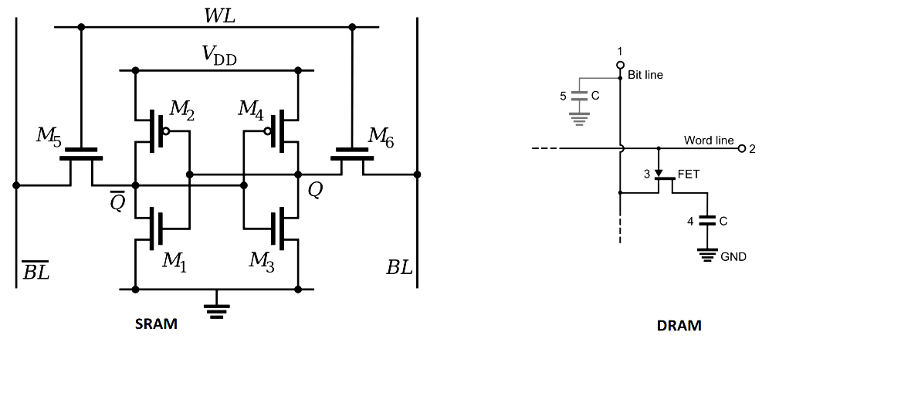

Slide 29
3. le microprocesseur 8086 :
3.1 Introduction :
Disponible depuis juillet 1978, le 8086 est le premier microprocesseur 16 bits développé par Intel .c’est le premier de la famille 8086. Il est fabriqué en technologie H MOS. Le 8086 constitué de 29000 transistors sur une puce de 32.7 mm². Il existe en trois versions : 8086(5MHz),8086-2(8MHz)et le 8086-4(4MHz).
3.2. Organisation externe :
Le 8086 se présente sous forme d’un boitier DIP (Dual In-Line Package) à 40 broches :

Slide 30
Schéma fonctionnel du 8086
Brochage du 8086

Slide 31
CLK | Entrée du signal d’horloge qui cadence le fonctionnement du microprocesseur.
RESET | Entrée de remise à zéro du microprocesseur.
READY | Entrée de synchronisation avec la mémoire.
TEST\ | Entrée de synchronisation du microprocesseur d’un événement extérieur.
MN/MX\ | Entrée de choix du mode de fonctionnement du microprocesseur : MN : Mode minimum. MX : Mode maximum.
NMI | Entrée de demande d’interruption non masquée.
INTR | Entrée de demande d’interruption masquée.
INTA\ | Sortie indique la réponse à une demande d’interruption.

Slide 32
HOLD et HLDA | Signaux de l’accès direct mémoire par le circuit DMA.
S0….S7 | Signaux d’état du μp en mode STEP BY STEP (pas à pas).
A0 ... A19 | Signaux de bus d’adresse de 20 bits (1Mo espace adressable).
D0 ... D15 | Signaux de bus de données de 16 bits.
RD\ | Signal de demande de lecture.
WR\ | Signal de demande d’écriture.
M/IO\ | Signal de séparation d’accès mémoire ou port : M/IO\ = 1 : accès mémoire. M/IO\ = 0 : accès port d’E/S

Slide 33
DEN | Sortie indique que l’information qui circule dans bus AD est une donnée.
DT/R\ | Sortie indique le sens de transfert des données sur la bus de données: DT/R\ = 1 : le bus de donnée en sortie. DT/R\ = 0 : le bus de donnée en entrée.
BHE\ | Signal d’accès de l’octet du poids fort sur la bus (D8 / D15).
ALE | Sortie indique que l’information qui circule dans bus AD est une adresse.

Slide 34
3.3 Architecture interne du 8086:
Se divise deux unités internes distinctes: l'UIB (Unité d'Interfaçage avec le Bus) et l’UE (Unité d'Exécution) et
Unité d'Interfaçage avec le Bus(UIB) : Le rôle de l'UIB est de récupérer et stocker les informations à traiter, et d'établir les transmissions avec les bus du système.
Unité d'Exécution(UE) : a pour rôle
-Détermine l’emplacement des instructions ou données pour l’interface bus.
-Décode et exécute l’instruction
-Générer toutes les commandes nécessaires pour les opérations internes

Slide 35
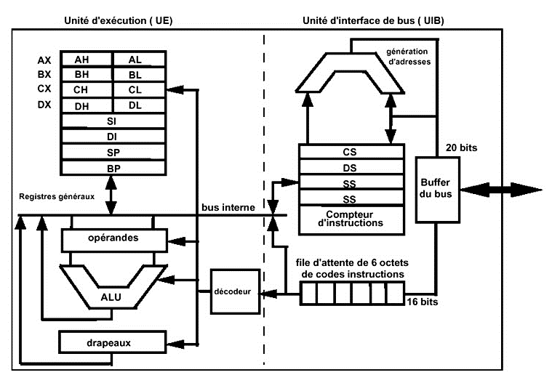

Slide 36
3.4 Fonctionnement:
-Charger une instruction contenue en mémoire.
Cette instruction est préchargée dans la file d’attente de 6 octets.
Le compteur de programme va être incrémenté afin de spécifier l’adresse mémoire de l’instruction à exécuter après.
Par la suite l’instruction va être décodée dans le décodeur.
Ensuite le travail de calcul va être délégué à l’UAL. Via le système de porte et de tables de vérité décrit plus haut, l’UAL sera en mesure d’effectuer le calcul.
Une fois le calcul fini, le processeur va ranger le résultat dans la mémoire vive (en spécifiant une adresse)
Si c’est nécessaire va mettre à jour le registre FLAG. Puis il va passer à l’instruction suivante.

Slide 37
3.5 Les registres du 8086 : le microprocesseur 8086 dispose de 14 registres repartis en 4 catégories :
Les registres de travail : ce sont des registres 16 bits à usage générale qui peuvent aussi être manipulé en 8 bits lorsqu’ils sont subdivisés en octet haut et bas :(High : AH, BH, CH, DH) et (Low : AL, BL, CL, DL).
AX : accumulateur : est le registre de travail principal.
BX : registre de base: utile dans les diverses modes d’adressage
CX : registre compteur : employé dans les boucles de programme
DX : registre données : usage généralement particulier, sert pour l’arithmétique 16 bits (MUL et DIV).

Slide 38
Les registres de segment : ces registres indique l’adresse de zones mémoires(segments) spécifiques.
CS : segment de code : pointe sur la zone mémoire contenant les instructions du programme exécutable.
DS : segment de données : pointe sur la zone mémoire contenant les données.
ES : segment de données supplémentaire : zone de données supplémentaires.
SS : segment de pile : pointe sur la pile de système.
Les registres de décalage (ou offset) : les registre pointeurs (IP, BP, SP) et les index (SI, DI) contiennent d’une façon générale des adresses de décalage (offset) st sont donc associés au registres de segment comme suit :

Slide 39
IP : pointeur d’instruction: associé au registre CS pour indiquer l’adresse de la prochaine instruction à exécuter.
SI : index source : associé au registre DS lors d’opérations de transfert de chaine de caractères.
DI : index destination: associé au registre ES lors d’opérations de transfert de chaine de caractères.
BP : pointeur de base : associé au registre SS pour accéder aux données de la pile lors d’appel de sous-programme.
SP : pointeur de pile associé au registre SS pour indiquer le dernier élément de la pile.

Slide 40
Le registre d’état (le registre flag) : registre de 16 bits contenant 9 indicateurs dont 3 sont des bits de contrôle et 6 des bits d’état :
 |  |  |  | OF | DF | IF | TF | SF | ZE |  | AF |  | PF |  | CF
CF : indicateur de retenue (carry) ;
PF : indicateur de parité;
AF : indicateur de retenue auxiliaire ;
ZF : indicateur de zéro ;
SF : indicateur de signe ;
TF : indicateur d’exécution pas à pas (trap) ;
IF : indicateur d’autorisation d’interruption ;
DF : indicateur de décrémentation ;
OF : indicateur de dépassement (overflow).

Slide 41
Bits de contrôle :
TF : trap, pour l’exécution pas à pas
IF = 1 autorisation des interruptions externes masquable;
TF= 0 interdiction
DF : définit le sens de traitement des chaînes de caractères
Bits d’état :
CF : carry
PF : parité (celle du nb de bits égaux à 1)
SF : signe
AF : retenue sur quartet LSB de AL
ZF : zéro
OF : overflow

